Slide 1
  6. HAFTA
  Kentsel Mekanlar ve Modern Şehir Mekânsal Yapısı, Kentsel Mekan Piyasası

Slide 2
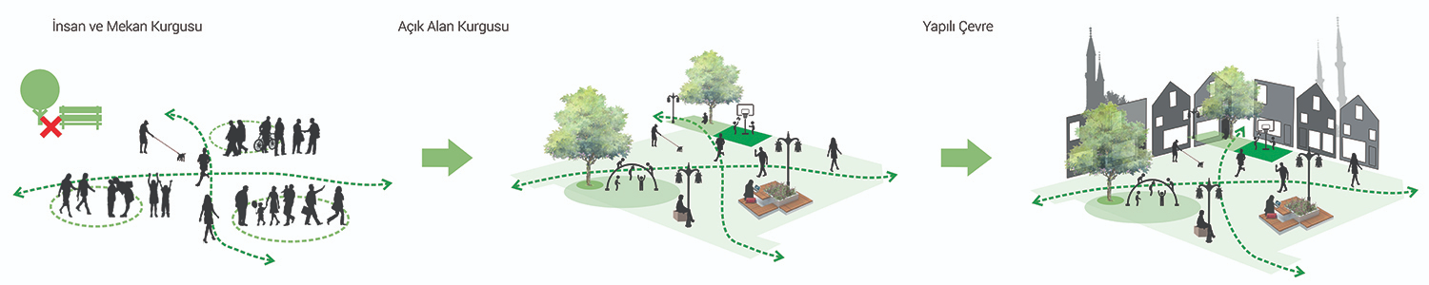
Kentsel Mekanlar
Mimari Mekan: İnsanların bina içinde, dışında birbirleriyle ve bu mekânlarla kurdukları etkileşimli ilişkiler mimari mekânı oluşturmaktadır.
Dış mekânda yapıların birbirleriyle ve diğer öğelerle olan ilişkilerinin, yakınlıklarının oluşturduğu bu mekâna “kentsel mekân” da denilmektedir.
Madanipour, kentsel mekânı “fiziksel ve herkes tarafından da erişilebilir olan bir yer; yabancıların ve yerlilerin çok az kısıtlamalarla girebildikleri, kasabalar, şehirler ve kırsal mekanların içlerinde kalan mekanlar” olarak tanımlanmıştır (İnceoğlu ve Aytuğ 2009).

Slide 3
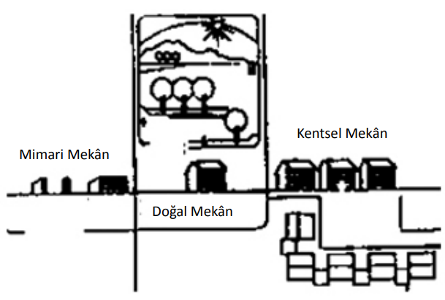
Kentsel Mekanlar
“Mekânı sınırlandıran öğelerin farklılığına göre mimari mekân ve doğal mekân ayrımı yaparız.
  Bu öğeler; duvarlar, tavanlar, döşemeler, sütunlar, kolonlar ve kirişler ise mimari mekândan söz ederiz.
  Bu öğeler; yeryüzü, gökyüzü, ufuk, çalılık, ağaçlar ve bulutlar ise doğal mekândan söz edilebilir.
Mimari mekânın veya doğal mekânla birlikte mimari mekânın özel durumu olan kentsel mekânlar; sokaklar, binalar veya bunlarla birlikte yeşil mekânlar, ağaçlar vb. ile sınırlanır” demektedir (İnceoğlu ve Aytuğ 2009).

Slide 4
Kentsel Mekanlar
Castells’in Kentsel Mekan Yaklaşımı
Castells, ekonomik sistemi, işgücü, üretim araçları ve emeğiyle geçinmeyenler arasındaki ilişkilerin örgütlenişi olarak tanımlamaktadır. Ona göre bu öğeler, temelde iki ilişki sonucunda oluşmuşlardır:
    mülkiyet ilişkileri
    gerçek tasarruf (real appropriation)
Bu ilişkilerin mekanda vurgulanması ise üretim ve tüketimin diyalektiğinde aranabilir.
Ekonomik sistemin üretim elemanı, üretim araçlarının ve emeğin nesnesinin yeniden üretimi süreçlerinin, tüketim elemanı ise işgücünün yeniden üretimi toplumsal süreçlerinin mekansal gerçekleşmesidir.

Slide 5
Kentsel Mekan Piyasası
Kentsel mekan piyasası, taşınmazların kullanımı amacıyla oluşan bir piyasadır. Bu piyasa, mekan “kullanım piyasası” olarak ya da “kira piyasası” olarak da adlandırılmaktadır.
Kentsel mekan piyasasında talebi oluşturan başlıca aktörler:
  Bireyler
  Hanehalkları
  Firmalar
Örneğin, apartman dairesini kiralayan bir hanehalkı sözkonusu kentsel mekanı konut tüketimi amacıyla kullanmaktadır. Kentin merkezi iş alanında ofis binası kiralayan bir hukuk firması ise, sözkonusu kentsel mekanı üretim amacıyla kullanmaktadır.
Kentsel mekan piyasası arzını belirleyen aktörler; taşınmazlarını kiralayan gayrimenkul sahipleridir.

Slide 6
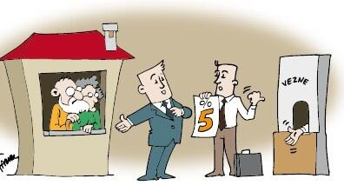
Kentsel Mekan Piyasası
Kentsel mekanı belirli bir süre için kullanma hakkının fiyatı, kira değeri olarak tanımlanmaktadır.
Piyasadaki mekan arzı ve talebi dinamiklerinin belirlediği kira değeri, mekanın piyasa değeri hakkında oldukça önemli bir bilgi vermektedir.
Örneğin, belirli bir dönemde ofis kullanım talebi artarken ofis alanı arzı sabit kalıyorsa, söz konusu dönemde kira değerlerinin artması beklenmektedir. Bununla birlikte, artan kira değerleri ofis alanı piyasa değerleri için olumlu bir sinyal oluşturmaktadır.

Slide 7
Kentsel Mekan Piyasası
Kentsel mekan piyasası oldukça bölünmüş bir yapıdadır. Bu durumun nedeni; mekan kullanıcılarının belirli lokasyonlarda yer alan spesifik mekan türlerine ihtiyaç duymalarıdır.
Örneğin, finans şirketleri genellikle Merkezi İş Alanı (MİA)’da yer alan ofis binalarına ihtiyaç duymaktadır.
Mekan piyasaları, coğrafi bölünmüşlüğe ek olarak kullanım türlerine göre de bölünmüş bir yapıya sahiptir. Başlıca kullanım türleri arasında otel, lojistik, konut, ofis, sanayi ve perakende piyasaları bulunmaktadır.
Piyasa talebini belirleyen aktörler farklı sektörlerde üretim yapan firmalar ve farklı tüketim amaçlarıolan bireyler ve hanehalklarıdır. Piyasa arzındaki bölünmüşlüğün temel nedeni ise, fiziksel, konumsal ve mimari koşullardaki farklılıklardır.

Slide 8
Kentsel Mekan Piyasası, Arz – Talep Dinamikleri
Ofis Alanı Talep Eğrisi
Örnek durum analizi:
1970’li yılların başından 1980’li yıllara kadar Cincinnati MİA’da, ofis kullanımı gerektiren işgücünde önemli oranda artış gözlenmiştir.
Ofis alanı kullanım talebindeki bu artışın nedenleri; ulusal faktörler, yerel faktörler ve teknolojik gelişmeler olarak özetlenebilir.
Son olarak, teknolojik gelişmelerle birlikte daha büyük ofis alanlarına ihtiyaç duyulması (ofiste kişi başına düşen bilgisayar sayısında artış, fax, fotokopi makinası kullanımında artış, vb.) da ofis alanı talebinde artışa neden olmuştur.

Slide 9
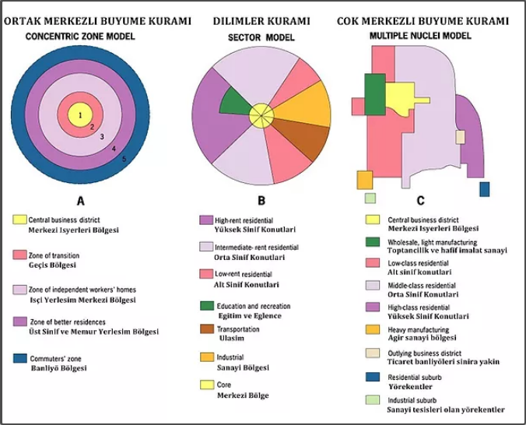
Kentsel Büyüme Modelleri (Kent Kuramları)

Slide 10
  Kaynaklar
İnceoğlu, M. ve Aytuğ, A. 2009. Kentsel Mekânda Kalite Kavramı. Megaron, 4(3).

